Slide 1
Universidad Veracruzana Instituto de Investigaciones Histórico-Sociales
Veracruz: Crisis, Alternancia y Resistencia.
USBI-Xalapa, 7 y 8 de septiembre de 2016.
Aspectos de la crisis de la educación en Veracruz
Ernesto Treviño Ronzón
IIHS-UV

Slide 2
Contenido
Expresiones de las crisis
La “gestión política” de lo educativo
Algunas consecuencias: arriesgar lo más preciado

Slide 3
1. EXPRESIONES DE LAS CRISIS EN LA EDUCACIÓN
La educación atraviesa una crisis: se expresa en la forma en que se conduce la educación, y también en la vida cotidiana de los diferentes niveles educativos del estado: escuelas, bachilleratos, IES.
La crisis está más allá de las cifras o los indicadores, la podemos reconocer con una mirada transversal.

Slide 4
Los indicadores educativos básicos relevantes no se han movido (abandono, eficiencia terminal) lo cual habla de una ausencia de política estatal comprometida en un entorno de vulnerabilidad social y violencias (SNIE, 2014). Esto se acentúa en la educación ofrecida a población indígena, en las zonas rurales y en condiciones de pobreza.
Decenas de escuelas en pésimas condiciones físicas o con necesidades básicas a lo largo y ancho del Estado.
Sistemáticamente miles de estudiantes salen a reclamar sus becas (montos que han llegado al orden de los 160 millones de pesos). Y hay millones de pesos “por comprobar” (FAEB, +17mil mill; ETC: 577mdp).
En Veracruz las Escuelas Normales, los Tecnológicos, la Universidad Veracruzana; bachilleratos y escuelas de educación básica; también su personal, tienen retenidos recursos financieros sistemáticamente.

Slide 5
Pésima reputación de varios funcionarios responsables de la educación, por trayectoria, por cómo llegan a los puestos, por lo que hacen ahí, por cómo los dejan. Dañan al servicio público.
A lo largo y ancho de la geografía estatal la violencia acosa a las comunidades educativas ante una actitud pasiva y en ocasiones negligente de parte de diferentes niveles de autoridad y responsabilidad dentro y fuera del sector educativo (Treviño, 2011, 2013, 2014, 2015).
Hay imputables causales directas frente a estos problemas; posiblemente los menos responsables son los miles de maestros que todos los días trabajan en las aulas de todos los niveles educativos.

Slide 6
2. LA “GESTIÓN POLÍTICA” DE LO EDUCATIVO EN VERACRUZ
La educación es varias cosas al mismo tiempo: un derecho, un servicio público, un proceso económico, una matriz social, una interface cultural, pero también un espacio de poder político cupular.
En Veracruz se ha socavado gravemente el derecho a la educación desde el ámbito gubernamental de forma evidente y deliberada, de la mano del ascenso de una forma de hacer política basada en corrupción e ineficacia.

Slide 7
En Veracruz el ejercicio del poder político educativo es vertical y por conveniencia: la definición de secretarios, subsecretarios, jefes, se realiza casi siempre en función de la “adecuación” y rara vez por competencia o pertinencia.
La definición de los ocupantes de los puestos está casi siempre en función de su capacidad de “operar la estructura” y recientemente en función de su capacidad de operar políticamente para grupos o partidos políticos, administrar conflictos, cubrir malas acciones.
“Operar la estructura” debe entenderse literalmente, no se trata de mejorar, innovar, crear, sino de administrar lo existente, gestionar relaciones, conflictos y alianzas: reaccionar y cumplir” lo mínimo”.

Slide 8
En la SEV, en casi todos los rincones hay un discurso institucionalizado de “sumisión” a la política federal. También de comodidad total a “lo que hay”, a “lo que está”. También de franca omisión que convive y oculta con malas prácticas institucionales.
No hay política o liderazgo educativo desde el sector gubernamental. Los operadores locales “intentan” replicar programas, tendencias y ocurrencias nacionales o internacionales. Cuando algún programa nuevo emerge es por lo regular una ocurrencia, o en su caso con impacto muy acotado.
Programas como Escuelas de Tiempo Completo, o Escuela Segura tienen impactos casuales. Lo peor es que, según lo observado en trabajo de campo en diferentes regiones de Veracruz, por la forma en que son operados, solo sirven para poner presión inútil en las comunidades escolares.

Slide 9
En términos de políticas públicas, los problemas, necesidades, iniciativas de educación en las aulas o comunidades escolares, están mal documentados o simplemente ignorados; cuando se atienden es tardíamente con limitados recursos. La participación social es por lo regular testimonial o inexistente salvo casos excepcionales. Así, no hay manera de producir PPs con fundamento.
Esto hace sistema con una burocracia anquilosada y una operación “desde dentro” y de forma naturalizada, de diferentes cúpulas sindicales que negocian las cuotas de poder y márgenes de operación. Predominantemente lo hace la sección 32 del SNTE: corresponsable del estado de crisis, también desde el poder legislativo.

Slide 10
3. CONSECUENCIAS: ARRIESGAR LO MÁS PRECIADO
En Veracruz hace mucho que no hay proyecto educativo relevante: menos del gobierno en curso. Ni un liderazgo intelectual o cultural.
Lo que sí se ha hecho desde la SEV, es gestionar la dimensión política. Funcionar por “acuerdos” de “elites” o “cúpulas” políticas intercambiables, que administran intereses particulares y tramos estratégicos de la vida educativa: nombramientos, plazas, movilidad, uso de recurso, administración de fuerzas, la gestión ilegal del voto electoral, adaptándose a las circunstancias de reformas.

Slide 11
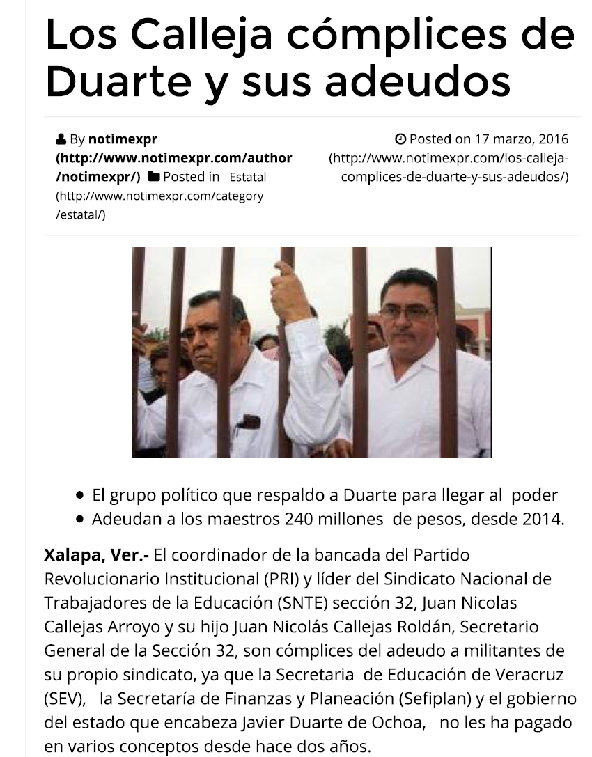
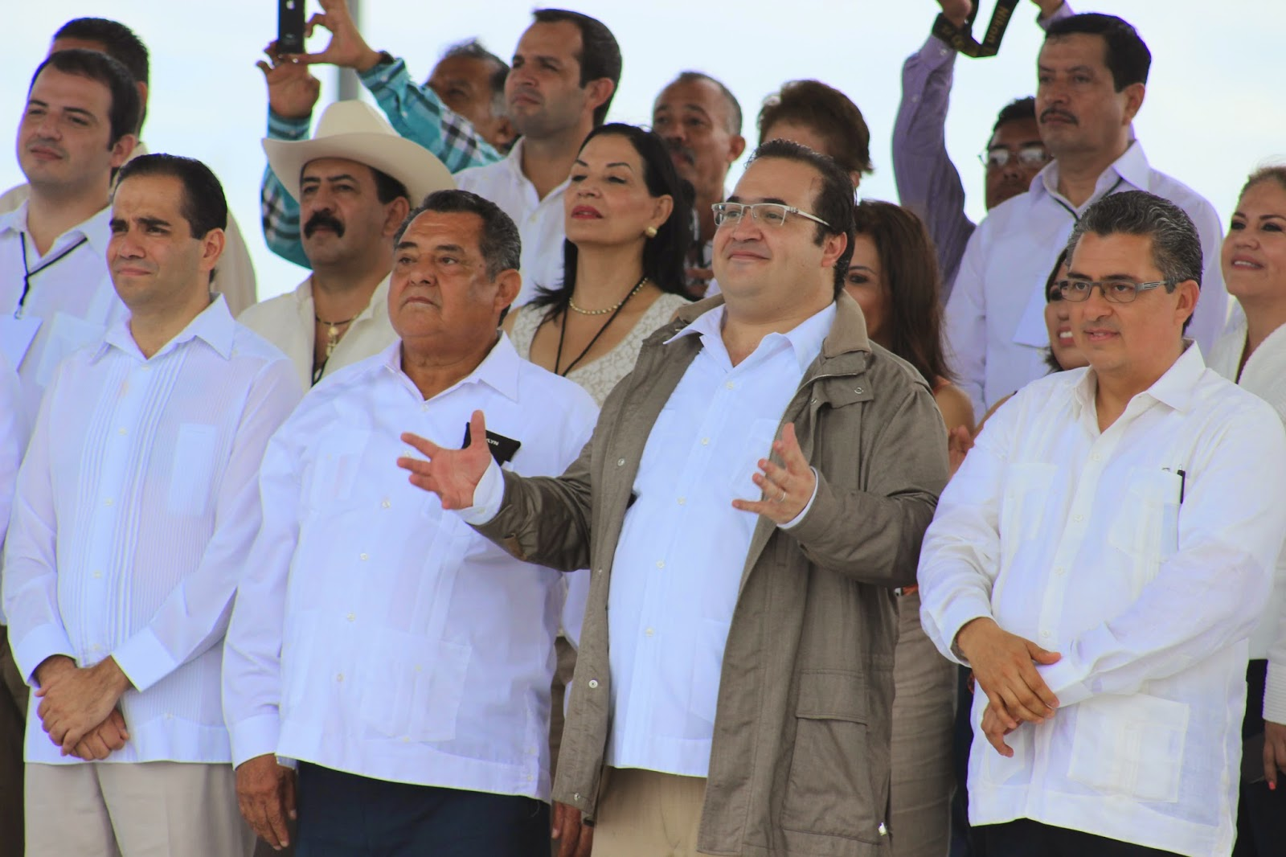
Este pacto o acuerdo “hace sistema” con el “pacto de impunidad” que funciona en Veracruz. Ese acuerdo donde se cubren las espaldas ante todo, donde se permite casi todo y que gotea cuotas de recursos o beneficios.

Slide 12
Las consecuencias de todo esto son muy graves. Las vivimos en las aulas y en la plaza pública: deterioro sistemático, deudas, desconfianza, estrés, malas condiciones educativas, aprendizajes frágiles.
Esta forma irresponsable de gestionar la educación pone en riesgo la función social, cultural y hasta económica de la educación. La gravedad se incrementa si lo conectamos con el quebranto fiscal o la crisis de seguridad: en este caso las comunidades educativas de todos los niveles que se han quedado prácticamente solas.

Slide 13
I: …ábranme ahorita porque usted tienen personas secuestradas”
II: Yo lo único que tengo es niños yo ahorita estoy al resguardo de los niños y no le puedo abrir…después de que salgan los niños, que termine de entregar hasta el último, toman las instalaciones,
“..ese […] tenia personas secuestradas”

Slide 14
SE REQUIERE….
Sanear y reorganizar la Secretaría de Educación. Renovar los cuadros y dar prioridad a una agenda educativa basada en problemas reales de las escuelas y las comunidades educativas.
Apoyar el diseño en el conocimiento disponible que es mucho sobre la educación en Veracruz, apoyados en escuelas normales, pedagógicas, la UV.
Implementar auténticas políticas transversales que apoyen la educación y el desarrollo integral (seguridad, derechos, género).
Blindar el recurso educativo y hacer efectiva la vigilancia ciudadana.
Hacer efectivo desde la sociedad civil la posibilidad de sanción sobre malas prácticas en educación.

Slide 15
Universidad Veracruzana Instituto de Investigaciones Histórico-Sociales
Veracruz: Crisis, Alternancia y Resistencia.
USBI-Xalapa, 7 y 8 de septiembre de 2016.
Aspectos de la crisis de la educación en Veracruz
Ernesto Treviño Ronzón
@ernestotr
etrevino@uv.mx

